Slide 1
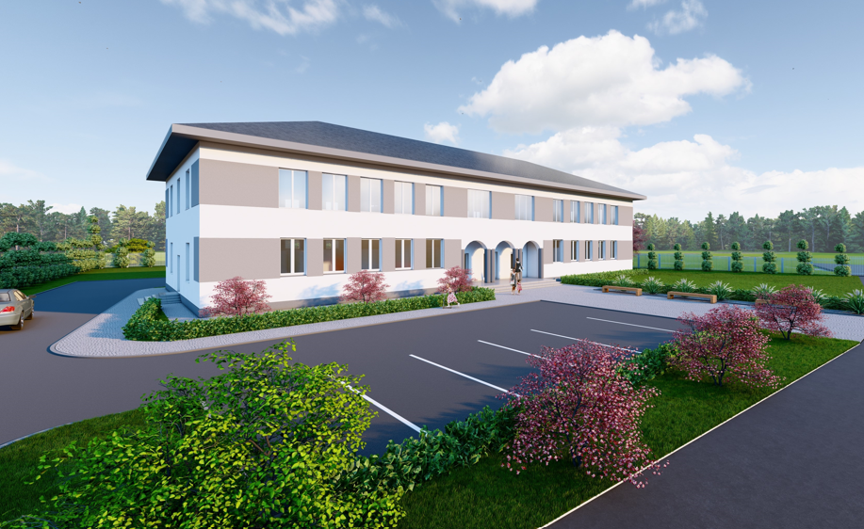
WIETRZYCHOWICE

Slide 2
Program skierowany jest dla osób i rodzin nieposiadających tytułu prawnego do żadnej nieruchomości w miejscowości Demblin (gmina Wietrzychowice), które dysponują środkami na regularne opłacanie czynszu, jednak ich dochody są za niskie na zaciągnięcie kredytu hipotecznego na zakup własnego mieszkania.

Slide 3
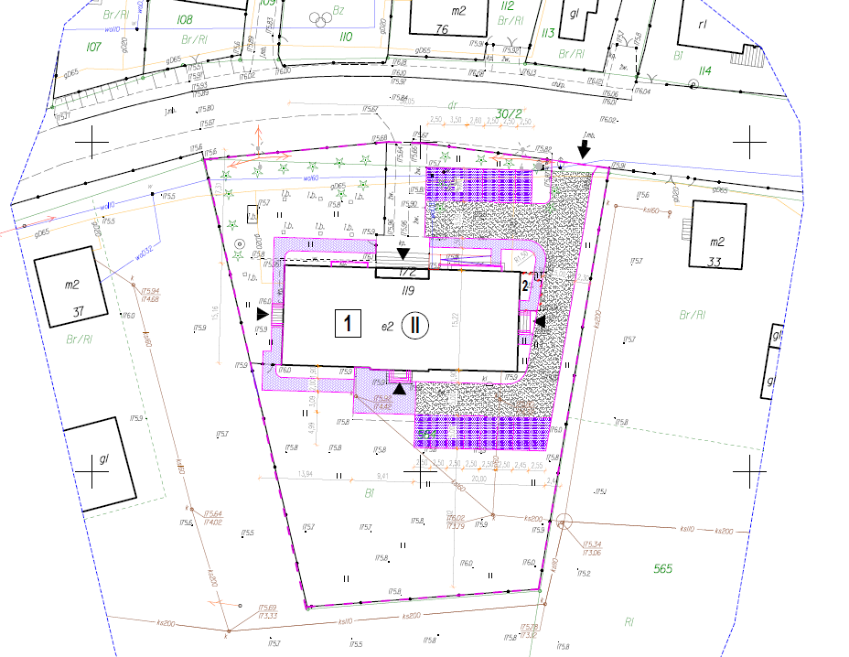
MIESZKAŃ które powstaną w wyniku gruntownego remontu dawnej szkoły w Demblinie
12

Slide 4
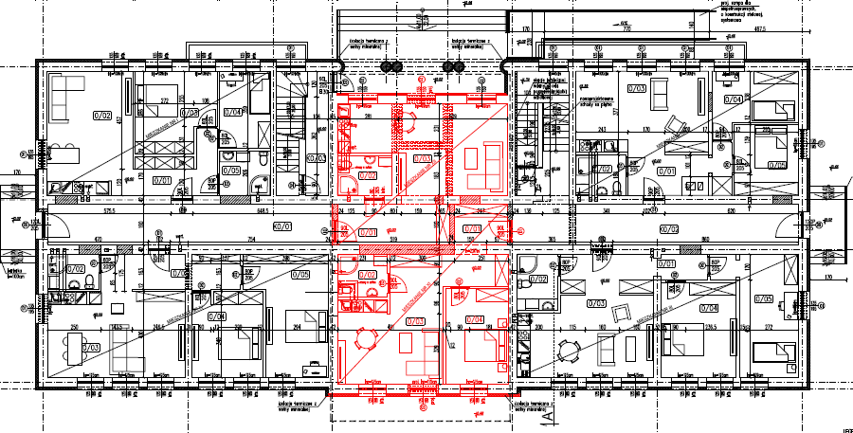
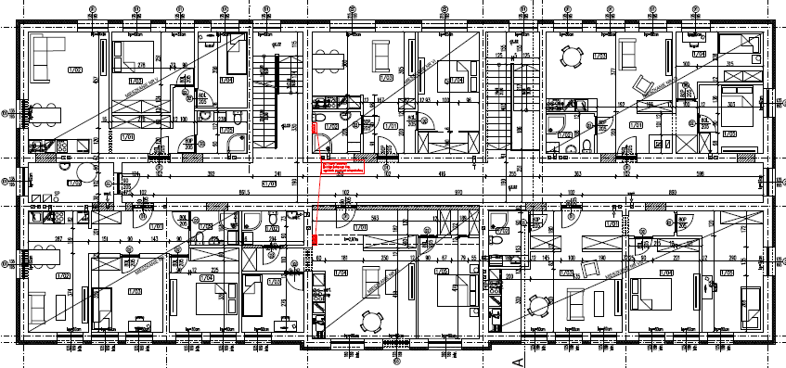
Mieszkania
PARTER
I PIĘTRO

Slide 5
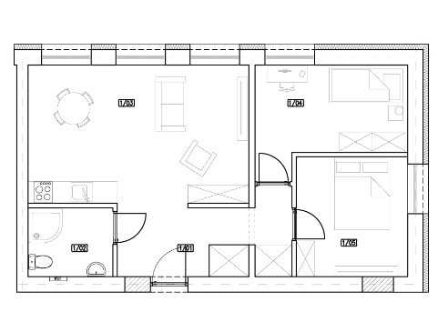
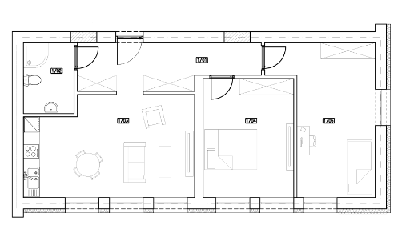
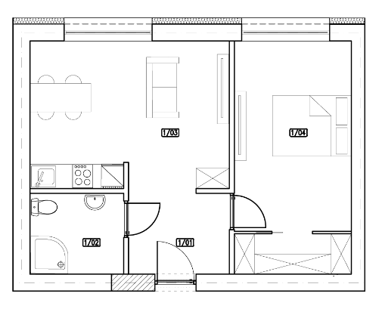
Przykładowe mieszkania
71 m2
57 m2
44 m2

Slide 6
SZACOWANY
WKŁAD WŁASNY
(PARTYCYPACJA)
20% wartości mieszkania
Cena za 1 m² – 1 250 zł
Mieszkanie 40 m²
50 000 ZŁ
62 500 ZŁ
Mieszkanie 50 m²
Mieszkanie 60 m²
75 000 ZŁ
Mieszkanie 70 m²
87 500 ZŁ

Slide 7
WKŁAD WŁASNY
w SIM
w przypadku rezygnacji
z najmu jest
ZWRACANY!

Slide 8
Kaucja
zabezpieczająca
Maksymalna wysokość kaucji zabezpieczającej umowę najmu lokalu mieszkalnego stanowi 6-krotność miesięcznego czynszu za dany lokal, obliczanego według stawki czynszu obowiązującej w dniu podpisania umowy najmu lokalu mieszkalnego.

Slide 9
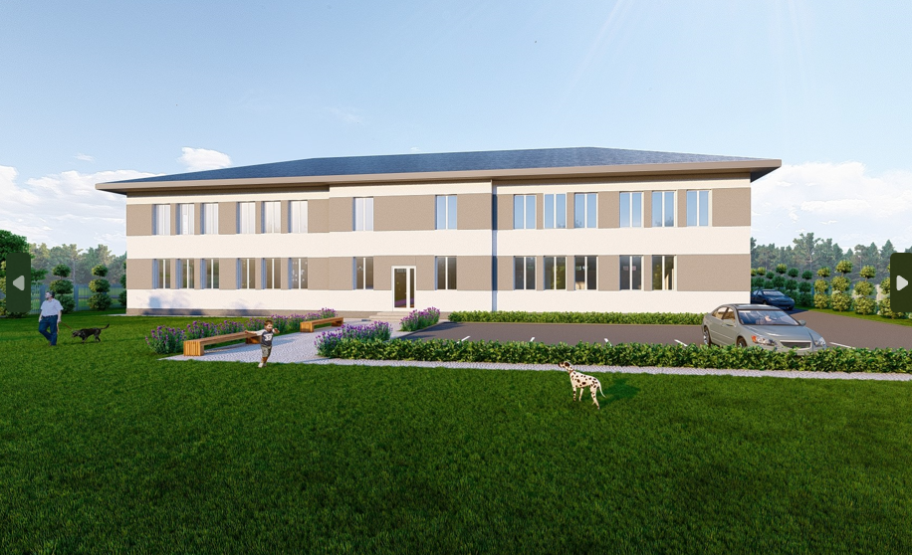
Szacowany czynsz w SIM
Mieszkanie 40 m²
780 ZŁ
975 ZŁ
Mieszkanie 50 m²
Mieszkanie 60 m²
1170 ZŁ
Mieszkanie 70 m²
1365 ZŁ

Slide 10
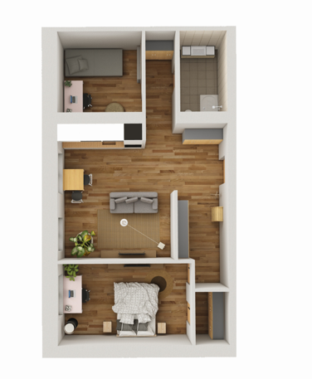
Dopłaty do czynszu
ok. 200-600 zł na MIESIĄC
w zależności od ilości osób w gospodarstwie domowym i wielkości mieszkania
DO 15 LAT

Slide 11
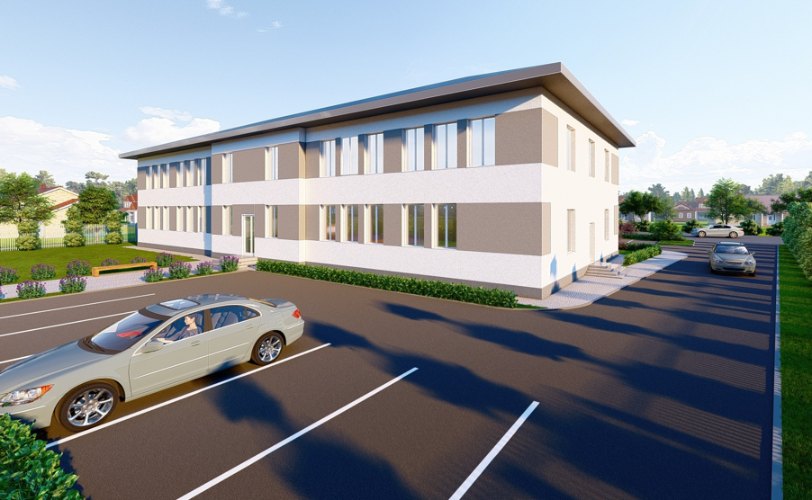
Najem - koszty
Oprócz czynszu najemca jest zobowiązany do ponoszenia kosztów:
prądu,
ogrzewania,
dostawy wody zimnej i ciepłej,
odbioru nieczystości (kanalizacja i śmieci),
usług telekomunikacyjnych, itp.

Slide 12
Dojście do własności
Po spłacie kredytu zaciągniętego przez SIM
Najwcześniej po 15 latach

Slide 13
Standard mieszkania
Wykończenie
„pod klucz”
wanna lub kabina natryskowa - w łazience
umywalka - w łazience
miska ustępowa w łazience lub wydzielonym ustępie
zlewozmywak
czteropalnikowa kuchenka elektryczna

Slide 14
PROCES od naboru do najmu
1
2
3
4
NABÓR
OGŁOSZENIE LISTY NAJEMCÓW
PODPISANIE UMOWY PARTYCYPACYJNEJ
PODPISANIE UMOWY NAJMU
(po oddaniu budynku do użytkowania)

Slide 15
Nabór
Od 22 lipca 2024 roku do 23 września 2024 roku
Wnioski są dostępne na stronie Urzędu Gminy Wietrzychowice

Slide 16
Wnioski należy składać:
w sekretariacie Urzędu Gminy Wietrzychowice
w wersji papierowej
w zamkniętej kopercie
na kopercie należy napisać:
Nazwisko wnioskodawcy z dopiskiem
„Wniosek o zawarcie umowy najmu mieszkania - SIM”

Slide 17
Możliwość udziału w programie
- 2 podstawowe kryteria!
Osoba fizyczna oraz osoby zgłoszone do wspólnego zamieszkania, w dniu objęcia lokalu, nie posiadają tytułu prawnego do innego lokalu mieszkalnego (np. własność, współwłasność) na terenie miejscowości Demblin, gmina Wietrzychowice
Kryterium dochodowe

Slide 18
Kryteria punktowe – Uchwała Rady Gminy Wietrzychowice
kryterium pierwszeństwa jest posiadanie przez najemcę wkładu oszczędnościowego gromadzonego na rachunku bankowym na cele mieszkaniowe, którego imienny dowód stanowi książeczka mieszkaniowa wystawiona do dnia 23 października 1990 r. - 5 punktów;
żadna osoba wchodząca w skład gospodarstwa domowego nie była i nie jest właścicielem budynku mieszkalnego jednorodzinnego lub lokalu mieszkalnego oraz nie przysługiwało i nie przysługuje jej spółdzielcze własnościowe prawo do lokalu, którego przedmiotem był lub jest lokal mieszkalny lub dom jednorodzinny, oraz nie jest właścicielem lub współwłaścicielem budynku, jeżeli jego udział w przypadku zniesienia współwłasności obejmowałby co najmniej jeden lokal mieszkalny - 10 punktów;

Slide 19
osoba wchodząca w skład gospodarstwa domowego jest najemcą lokalu wchodzącego w skład mieszkaniowego zasobu gminy, który zobowiązuje się do rozwiązania umowy najmu i opróżnienia tego lokalu w terminie miesiąca od dnia zawarcia umowy najmu mieszkania przez najemcę - 20 punktów;
w gospodarstwie domowym jest co najmniej jedno dziecko - 10 punktów za każde dziecko;
osoba do 16 roku życia wchodząca w skład gospodarstwa domowego legitymuje się orzeczeniem o niepełnosprawności określonym w ustawie z dnia 27 sierpnia 1997 r. o rehabilitacji zawodowej i społecznej oraz zatrudnianiu osób niepełnosprawnych (Dz. U. z 2023 r. poz. 100, 173, 240 i 852) - 5 punktów;
osoba powyżej 16 roku życia wchodząca w skład gospodarstwa domowego legitymuje się orzeczeniem o znacznym lub umiarkowanym stopniu niepełnosprawności określonym w ustawie z dnia 27 sierpnia 1997 r. o rehabilitacji zawodowej i społecznej oraz zatrudnianiu osób niepełnosprawnych - 5 punktów;

Slide 20
osoba wchodząca w skład gospodarstwa domowego w zeznaniu podatkowym za ostatni rok podatkowy wskazała jako miejsce zamieszkania Gminę Wietrzychowice - 20 punktów za każdą osobę;
osoba wchodząca w skład gospodarstwa domowego ukończyła 18 rok życia i nie ukończyła 40 roku życia - 15 punktów;
osoba wchodząca w skład gospodarstwa domowego ukończyła 60 lat - 10 punktów;
w skład gospodarstwa domowego, wchodzi osoba samotnie wychowująca dziecko w rozumieniu ustawy z dnia 28 listopada 2003 r. o świadczeniach rodzinnych (Dz. U. z 2023 r. poz. 390, 658 i 1429) - 10 punktów;
rodzina pełniąca funkcję rodzinnej pieczy zastępczej - 15 punktów;

Slide 21
Suma miesięcznych dochodów (netto) za 2022 rok:
1 osoba - 6.731,59 zł
2 osoby - 9.424,23 zł
3 osoby - 13.014,41 zł
4 osoby - 15.258,28 zł
5 osób - 18.399,68 zł
6 osób - 21.541,09 zł
7 osób - 24.682,50 zł

Slide 22
W przypadku dochodu z tytułu prowadzenia
działalności gospodarczej
przyjmuje się zasadę określenia wysokości dochodu nie niższego niż wysokość dochodu zadeklarowanego do podstawy wymiaru składek na ubezpieczenie społeczne, tj. 60% przeciętnego wynagrodzenia miesięcznego brutto w gospodarce narodowej w poprzednim kwartale, ogłaszanego w Dzienniku Urzędowym Rzeczypospolitej Polskiej „Monitor Polski” przez Prezesa Głównego Urzędu Statystycznego, stanowiącego minimalną podstawę wymiaru składek na ubezpieczenie społeczne.
W sytuacji rozpoczynania działalności i opłacania składek na ubezpieczenie społeczne na preferencyjnych zasadach w okresie 24 miesięcy, przyjmuje się zasadę określenia dochodu nie niższego niż 30% minimalnego wynagrodzenia za pracę.

Slide 23
W przypadku dochodu uzyskiwanego z gospodarstwa rolnego przyjmuje się, że z 1 ha przeliczeniowego uzyskuje się dochód miesięczny
w wys. 1/12 dochodu ogłaszanego corocznie w drodze obwieszczenia, przez Prezesa GUS
(http://www.stat.gov.pl) na podstawie art. 18 ustawy o podatku rolnym, tj. hektary przeliczeniowe gospodarstwa należy pomnożyć razy wskazaną przez GUS za 2022 rok kwotę 5 549,00 zł, potem podzielić przez 12 (miesięcy) i liczbę osób w rodzinie.

Slide 24
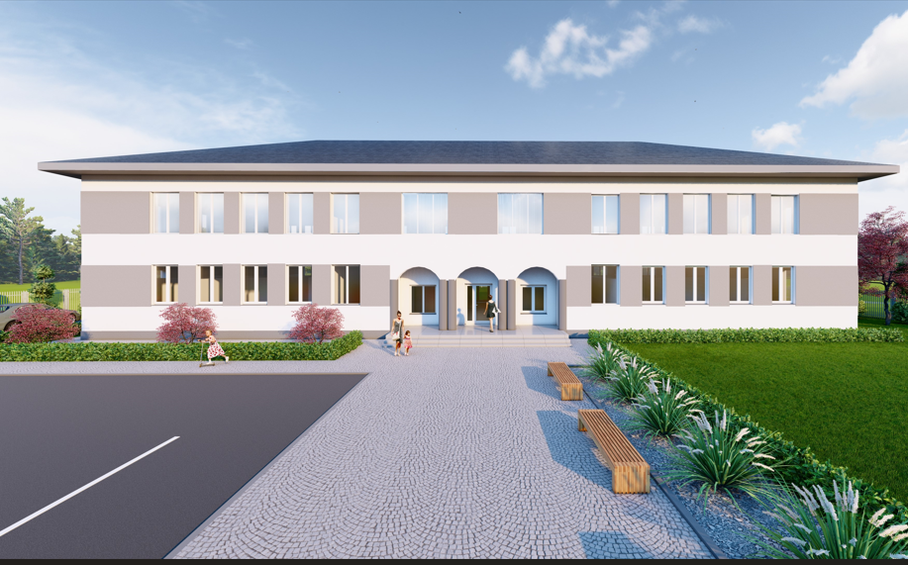
WYBÓR mieszkania
Według kolejności na liście
(po ogłoszeniu wyników naboru)
W PRZYPADKU WNIOSKÓW, KTÓRE UZYKAŁY TAKĄ SAMĄ LICZBĘ PUNKTÓW O KOLEJNOŚCI NA LIŚCIE DECYDUJE DATA I GODZINA WPŁYWU!

Slide 25
Kontakt
INFORMACJE DOTYCZĄCE
NABORU WNIOSKÓW:
URZĄD GMINY WIETRZYCHOWICE
33-270 Wietrzychowice nr 19
tel. 14 641 80 45
14 662 21 14
e-mail: gk@wietrzychowice.pl
INFORMACJE
DOTYCZĄCE
INWESTYCJI
TEL. 532 344 798

